Slide 1
CYBER SECURITY CAPSTONE DESING
설계 발표회
HUMANS
AJOU UNIVERSITY
아주대학교
Notes:
http://minheeblog.tistory.com/category/PPT

Slide 2
CONTENTS
01 02 03 04 05
Abstract
개요
시스템 구조
개발 및 시험일정
관련자료
AJOU UNIVERSITY
아주대학교
Notes:
http://minheeblog.tistory.com/category/PPT

Slide 3
Abstract
CYBER SECURITY CAPSTONE DESIGN
01
01. Abstract
HUMANS
Notes:
http://minheeblog.tistory.com/category/PPT

Slide 4
Abstract
CYBER SECURITY CAPSTONE DESIGN
01
Proposal background
Since machine learning evolves, reliability of Captcha is being threatened by image and audio recognition.
Development objective
Develop Anti-Captcha automation programme through Artificial intelligence.
Demonstrates dangers of AI and also gives vision the improvement of captcha.
Main feature
Web scraping: download image and audio, input personal information and captcha code
Preprocessing: groom image and audio and turn data into readable array.
Machine learning: analysis downloaded image and audio based on train set.
Encountered problems & solutions
Extension applicable website. (Wemakeprice, Auction)
Each website has different structure of Image and audio. (resizing, noise..)
Solution: divide case by website and adopt different approach.
Examination plan
Select machine learning algorithm which shows highest accuracy based on training and test sets. -> Logistic Regressing
HUMANS
Notes:
프로그램 제안배경
A CAPTCHA (Completely Automated Public Turing test to tell Computers and Humans Apart) is a type of challenge-response test used in computing to determine whether the user is human. However, as a machine learning evolves, this system is being threatened by image recognition and audio recognition
개발목표
This project examines the reliability of Captcha by an Anti-Captcha automation AI (Artificial Intelligence) programme. The project is expected to demonstrate dangers of Artificial Intelligence and also gives vision on the improvement of Captcha.

Slide 5
개요
CYBER SECURITY CAPSTONE DESIGN
02
02. 개요
2-1. 프로그램 제안 배경
2-2. 개발 목표
2-3. 주요 기능
2-4. 진행 상황
HUMANS
Notes:
http://minheeblog.tistory.com/category/PPT

Slide 6
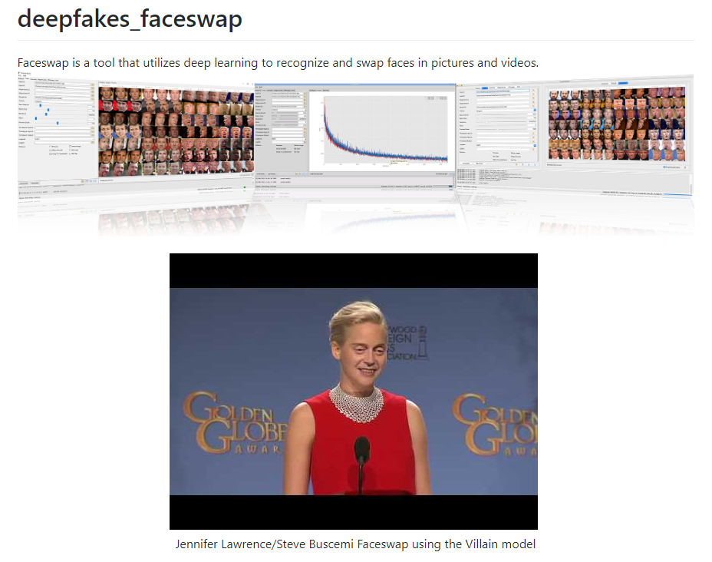
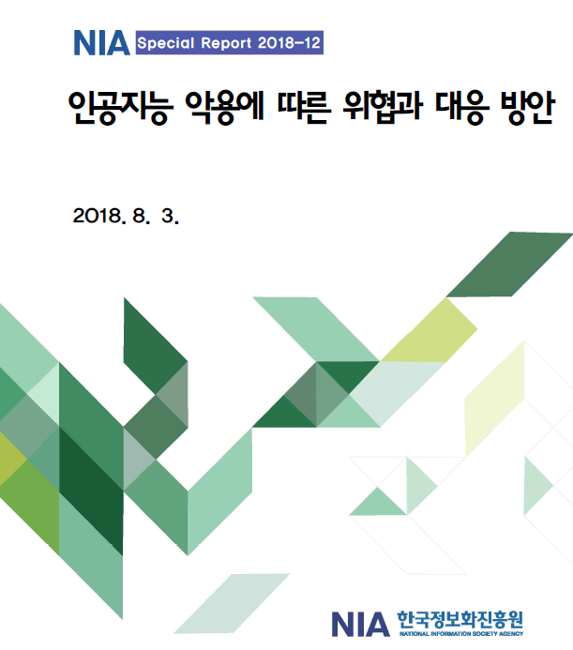
2-1. 프로그램 제안 배경
개요
CYBER SECURITY CAPSTONE DESIGN
02
HUMANS
Notes:
http://minheeblog.tistory.com/category/PPT

Slide 7
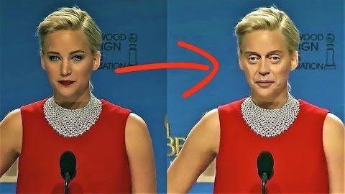
2-1. 프로그램 제안 배경
개요
CYBER SECURITY CAPSTONE DESIGN
02
HUMANS
Notes:
http://minheeblog.tistory.com/category/PPT

Slide 8
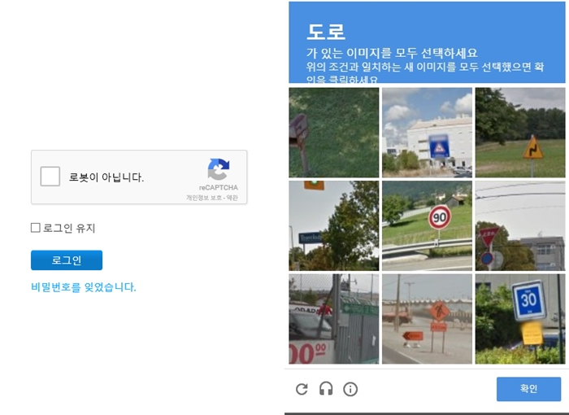
2-1. 프로그램 제안 배경
개요
CYBER SECURITY CAPSTONE DESIGN
02
Completely Automated Public Turing test to tell Computers and Humans Apart
/ CAPTure(d) + CHAracter
HUMANS
Notes:
http://minheeblog.tistory.com/category/PPT

Slide 9
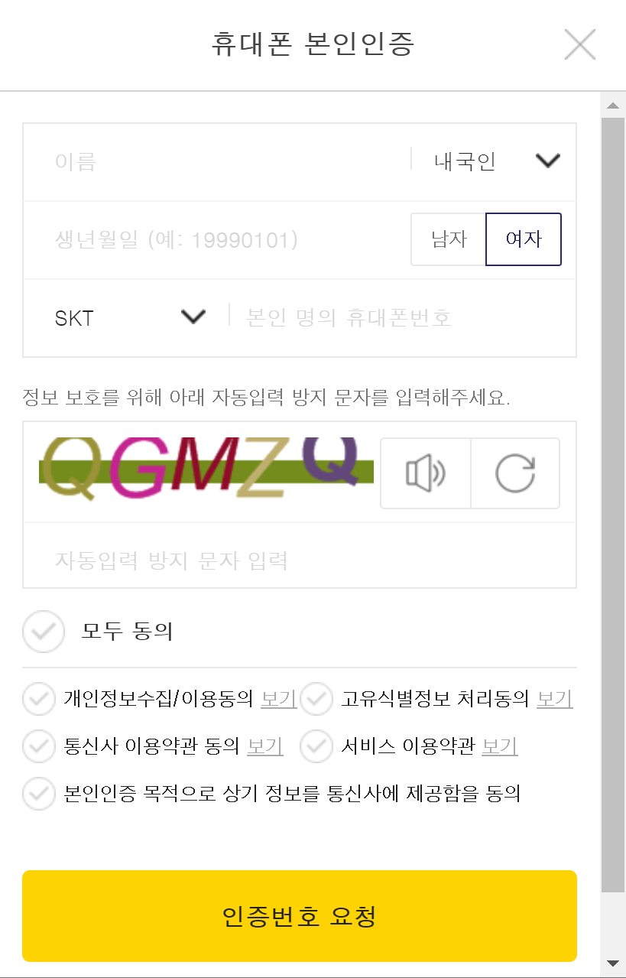
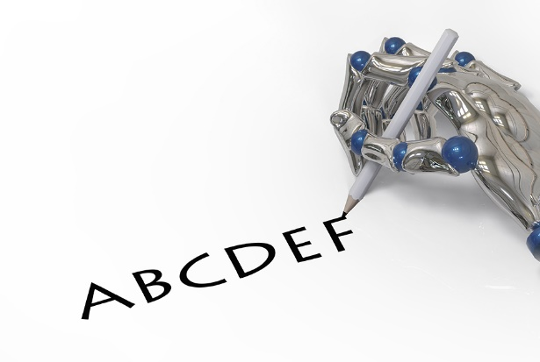
2-2. 개발 목표
개요
CYBER SECURITY CAPSTONE DESIGN
02
HUMANS
Notes:
http://minheeblog.tistory.com/category/PPT

Slide 10
2-3. 주요 기능
개요
CYBER SECURITY CAPSTONE DESIGN
02
사용자 정보
머신러닝
HUMANS
Notes:
http://minheeblog.tistory.com/category/PPT

Slide 11



2-3. 진행 상황
개요
CYBER SECURITY CAPSTONE DESIGN
02
사용자 정보
머신러닝
HUMANS
Notes:
http://minheeblog.tistory.com/category/PPT

Slide 12
시스템 구조
CYBER SECURITY CAPSTONE DESIGN
03
03. 시스템 구조
3-1. 전체 구조
3-2. Subsystem Model
3-3. Sequence Diagram
HUMANS
Notes:
http://minheeblog.tistory.com/category/PPT

Slide 13
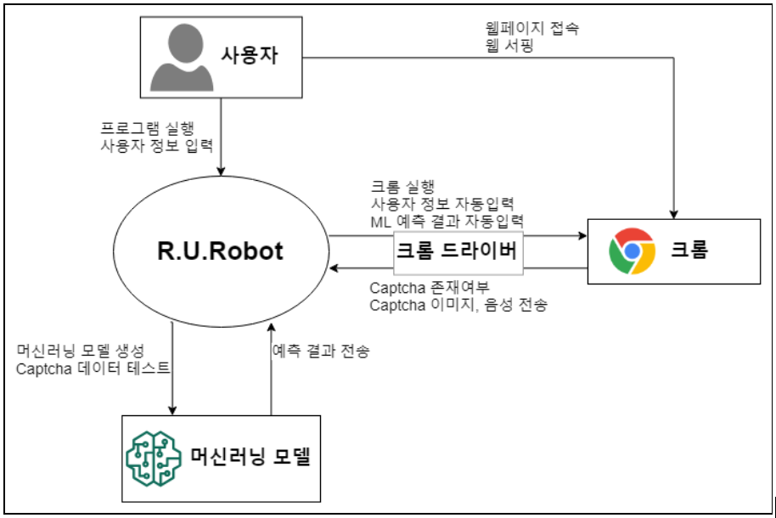
3-1. 전체 구조
시스템 구조
CYBER SECURITY CAPSTONE DESIGN
03
HUMANS
Notes:
http://minheeblog.tistory.com/category/PPT

Slide 14
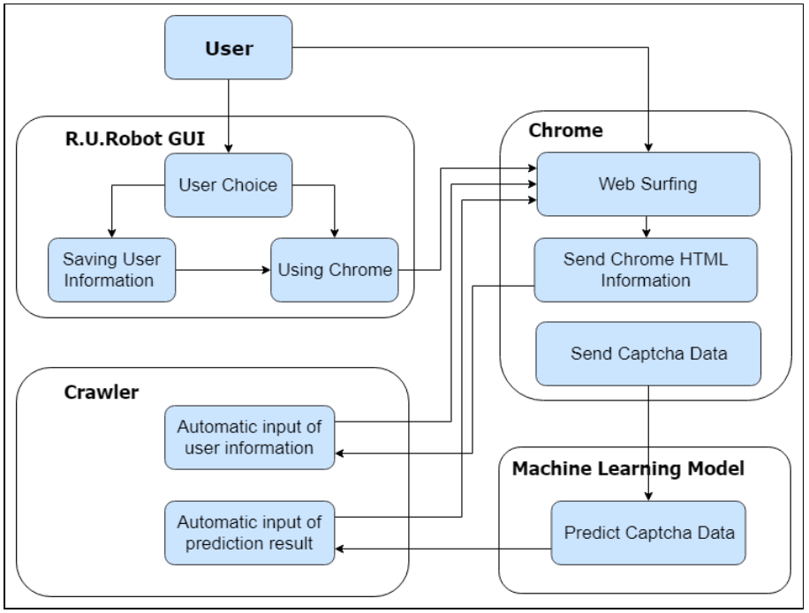
3-2. Subsystem Model
시스템 구조
CYBER SECURITY CAPSTONE DESIGN
03
HUMANS
Notes:
http://minheeblog.tistory.com/category/PPT

Slide 15
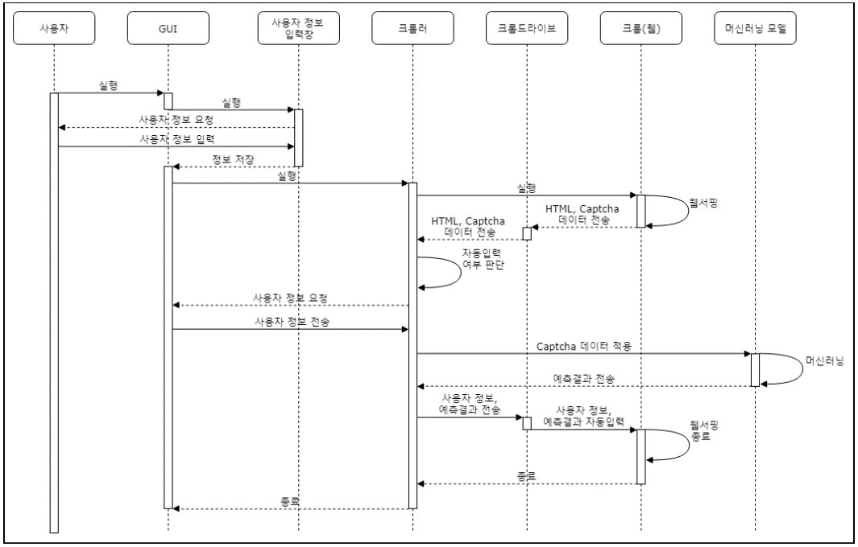
3-3. Sequence Diagram
시스템 구조
CYBER SECURITY CAPSTONE DESIGN
03
HUMANS
Notes:
http://minheeblog.tistory.com/category/PPT

Slide 16
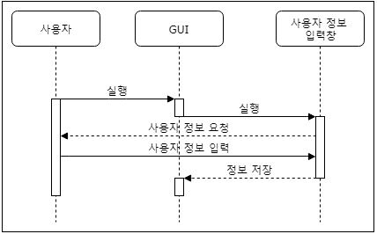
3-3. Sequence Diagram
시스템 구조
CYBER SECURITY CAPSTONE DESIGN
03
HUMANS
Notes:
http://minheeblog.tistory.com/category/PPT

Slide 17
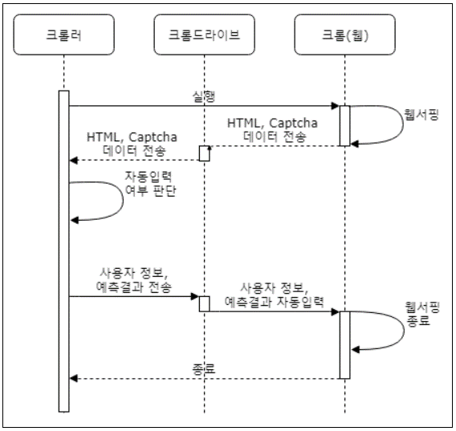
3-3. Sequence Diagram
시스템 구조
CYBER SECURITY CAPSTONE DESIGN
03
HUMANS
Notes:
http://minheeblog.tistory.com/category/PPT

Slide 18
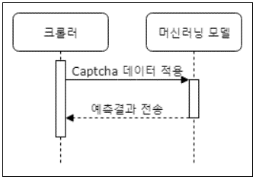
3-3. Sequence Diagram
시스템 구조
CYBER SECURITY CAPSTONE DESIGN
03
HUMANS
Notes:
http://minheeblog.tistory.com/category/PPT

Slide 19
개발 및 시험일정
CYBER SECURITY CAPSTONE DESIGN
044
04. 개발 및 시험 일정
4-1. 개발 일정
4-2. 위험요소 및 대처 방안
4-3. 시험 계획
4-4. 역할 분담
HUMANS
Notes:
http://minheeblog.tistory.com/category/PPT

Slide 20
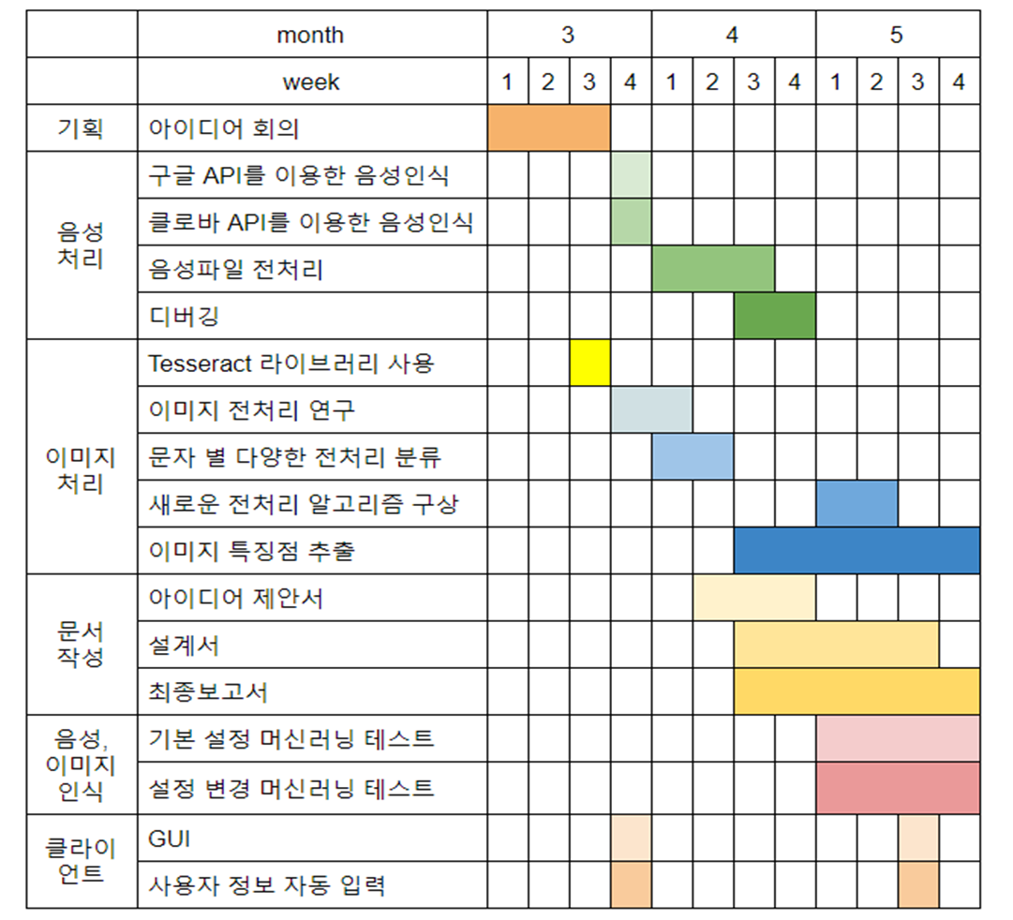
4-1. 개발 일정
개발 및 시험일정
CYBER SECURITY CAPSTONE DESIGN
04
HUMANS
Notes:
http://minheeblog.tistory.com/category/PPT

Slide 21
4-2. 위험요소 및 대처 방안
개발 및 시험일정
CYBER SECURITY CAPSTONE DESIGN
04
학습된 머신러닝 및 딥러닝 모델 적용 방법은?
학습된 모델 탑재
서버를 통한 결과 받기
필수 라이브러리 개별설치 필요.
프로그램 자체 라이브러리 내장
머신러닝 및 딥러닝 인식의 경우 서버에서 동작
유저 컴퓨터 성능에 따른 문자 인식 속도 영향.
서버에서 진행
처리 최적화 및 입력 데이터 최소화
입력 자동화를 위한 필수적인 프로그램.
프로그램 자체에 내장
GUI 상에서 사용자에게 다운받도록 연결
사용자 정보 입력 시 다양한 형태의 입력 가능.
정해진 형식으로 입력하도록 유도 및 제한
타 사이트로의 기능 확장.
사이트별 케이스를 나누어 진행.
HUMANS
Notes:
http://minheeblog.tistory.com/category/PPT

Slide 22
4-3. 시험 계획
개발 및 시험일정
CYBER SECURITY CAPSTONE DESIGN
04
알고리즘 | color + line | color | black | 음성 길이별 자름 | 완벽하게 길이별 자름
LogisticRegression | 36.54% | 53.85% | 53.85% | 30.77% | 100%
SVM (SVC) | 23.08% | 32.69% | 44.23% | 25.00% | 100%
SVM (LinearSVC) | 38.46% | 50.00% | 48.08% | 30.77% | 100%
SVM (NuSVC) | 36.54% | 44.23% | 48.08% | 25.00% | 100%
tree (DecisionTreeClassifier) | 17.31% | 21.15% | 32.69% | 26.92% | 100%
Nearest Neighbors (KNeighborsClassifier) | 21.15% | 28.85% | 34.62% | 28.85% | 100%
Nearest Neighbors (NearestCentroid) | 30.77% | 38.46% | 42.31% | 25.00% | 100%
Naive Bayes (GaussianNB) | 21.15% | 32.69% | 30.77% | 17.31% | 100%
Naive Bayes (MultinomialNB) | 30.77% | 34.62% | 32.69% | 측정불가 | 100%
Naive Bayes (ComplementNB) | 15.38% | 25.00% | 21.15% | 측정불가 | 100%
SGDClassifier | 19.23% | 21.15% | 13.46% | 25.00% | 100%
Ensemble methods (RandomForestClassifier) | 19.23% | 26.92% | 46.15% | 23.08% | 100%
Inception V3 | 40.38% | 73% | 82.69% | - | -
사용자 정보 입력 및 자동 입력.
음성 및 데이터 자동 다운로드.
머신러닝을 통한 이미지 및 음성 인식
HUMANS
Notes:
http://minheeblog.tistory.com/category/PPT

Slide 23
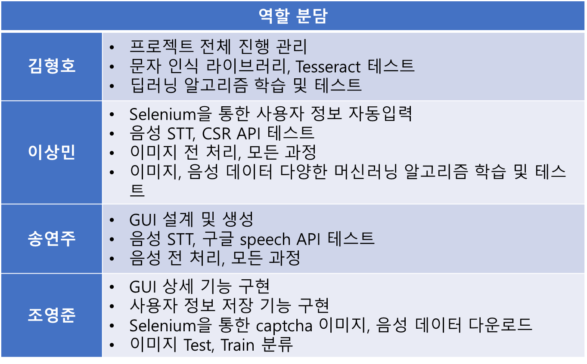
4-4. 역할 분담
개발 및 시험일정
CYBER SECURITY CAPSTONE DESIGN
04
HUMANS
Notes:
http://minheeblog.tistory.com/category/PPT

Slide 24
관련 자료
CYBER SECURITY CAPSTONE DESIGN
05
5. 참고자료
https://www.nia.or.kr/common/board/Download.do?bcIdx=20146&cbIdx=82618&fileNo=1
https://en.wikipedia.org/wiki/Deepfake
https://github.com/deepfakes/faceswap
http://nownews.seoul.co.kr/news/newsView.php?id=20180222601022
http://news.kbs.co.kr/news/view.do?ncd=3601037
https://www.youtube.com/watch?v=r1jng79a5xc
보안성을 향상시킨 이미지-텍스트 융합 캡차 자동 생성 시스템, 문광호, 인하대학교 대학원, 2011
HUMANS
Notes:
http://minheeblog.tistory.com/category/PPT

Slide 25
CYBER SECURITY CAPSTONE DESIGN
THANK
YOU
HUMANS
Notes:
http://minheeblog.tistory.com/category/PPT

